Slide 1
Профессиональный конкурс работников образования. Всероссийский интернет – конкурс педагогического творчества (2013 - 2014 учебный год).
Номинация конкурса: Дополнительное образование детей и дошкольников. Название работы: Проект « Развитие творческих способностей дошкольников через нетрадиционные техники рисования». Автор: Воспитатель высшей квалификационной категории
Ишеева Людмила Вадимовна. Место выполнения работы: Муниципальное бюджетное дошкольное образовательное учреждение детский сад комбинированного вида «Золотой петушок», город Темников. Министерство образования Республики Мордовия.

Slide 2
Актуальность выбора темы.
Каждый ребенок по своей природе – творец. Но его творческие возможности находятся в скрытом состоянии и не всегда полностью реализуются.
Истоки способностей и дарования детей на кончиках пальцев. От пальцев, образно говоря, идут тончайшие нити-ручейки, которые питают источник творческой мысли.
Все дети талантливы. Поэтому необходимо, вовремя заметить, почувствовать эти таланты и постараться, как можно раньше дать возможность детям проявить их на практике, в реальной жизни. С помощью нетрадиционных техник рисования можно
развивать у детей интеллект, учить нестандартно мыслить и активизировать творческую активность. Рисование дает возможность выразить то, что в силу возрастных ограничений он не может выразить словами.
Поддерживая стремления детей к творчеству, проект поможет детям обогатить имеющиеся знания и навыки, даст возможность
использовать их, пережить радость открытий, побед и успеха.

Slide 3
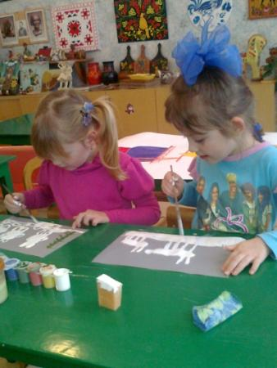
Цель проекта:
Развитие у дошкольников художественного творчества и активизации творческого потенциала через нетрадиционные техники рисования.

Slide 4
Задачи проекта:
Выявление уровня художественных способностей в художественном творчестве детей.
Создание развивающей среды на основе различных видов искусства, предметного окружения.
Разработка и внедрение программы в практику работы детского сада, способствующей развитию художественно-творческих способностей у детей.
Привлечение родителей к сотрудничеству в развитии творчества детей.
Обеспечение участия воспитанников в конкурсном движении района и города по развитию детского творчества.
Развитие у дошкольников творческих способностей через нетрадиционные техники рисования.

Slide 5
Тип проекта: творческий.
По содержанию: детское творчество.
По составу участников: дети старших групп, взрослые.
Сроки реализации: 1 год.

Slide 6
Методическая литература.
Н.А. Ветлугина «Художественное творчество и ребенок».
Л.С. Выготский «Воображение и творчество в детском возрасте».
Г.Н.Давыдова «Пластилинография».
Г.Н.Давыдова «Пластилинография -2».
Г.Н.Давыдова «Нетрадиционные техники в детском саду» Часть 1.
Г.Н.Давыдова «Нетрадиционные техники в детском саду» Часть 2.
Т. Г. Казакова «Развивайте у дошкольников творчество».
Н.П. Сакулина, Т.С. Комарова. «Изобразительная деятельность в детском саду».
«Дошкольное образование» №2 2002г., №2 2004г., а также опыт работы и исследовательская деятельность с детьми 5-6 летнего возраста. проводимые в течение 2-х лет.

Slide 7
Этапы работы проекта
Этапы | Работа с педагогами | Работа с родителями | Совместная деятельность родителей и детей
1. 2. 3. | Консультации: 1. «Развитие мелкой моторики пальцев рук». 2. «Формирование речевой культуры и развитие творческих способностей дошкольников через приобщение к искусству». 3.Семинар-практикум на тему: «Знакомство с нетрадиционными техниками рисования и их роль в развитии детей дошкольного возраста» | Консультации: 1. «Нетрадиционные техники и материалы в детском художественном творчестве». 2. «Как научить ребенка рисовать». 3. Мастер-класс «Ластик-художник». Цель: показать родителям способы рисования ластиком. | 1. Открытые занятия: 1. «Кто живет в лесу». 2. «Грачи прилетели». 3. «Разноцветные бабочки». 2. Развлечение по изобразительной деятельности »Путешествие в страну «Рисовандию». 3. Выставки рисунков и конкурсы. 1. «Осенние мотивы». 2. «Разноцветные кляксы». 3. «В мире животных». 4. «Времена года». 5.Выставка работ семейного творчества.

Slide 8
Прогнозируемый результат проектной деятельности.
Для педагога:
повышение уровня педагогической компетентности; профессиональный рост;
удовлетворенность работой;
систематизация и повышение качества работы с детьми по развитию художественно-творческих способностей.

Slide 9
Прогнозируемый результат проектной деятельности.
Для детей:
развитие детского творчества в изобразительной деятельности;
совершенствование ручной моторики; воспитание интереса и совершенствование устойчивых технических навыков в рисовании, лепке;
умение самостоятельно искать нужное решение;
способность осуществлять практическое моделирование и экспериментирование;
способность к эстетической оценке своих работ и работ других детей;
навыки коммуникативного общения;

Slide 10
Прогнозируемый результат проектной деятельности.
Для родителей:
осознанное отношение к художественно-творческому процессу детей;
бережное отношение к продуктам детского творчества;
партнерские отношения родителей и педагогов в совместной организации жизни группы.

Slide 11
Система работы по развитию творчества детей
Предметно- развивающая среда
Индивидуаль
ная работа
Самостоятель
ная работа детей
Кружок детского творчества «Маленький художник»
Одаренные дети
Выставки,
конкурсы
Совместная работа семьи и детского сада
Мониторинг

Slide 12
Предметно – развивающая среда
Изостудия украшена репродукциями картин, произведениями народного искусства,
вышивками, оригами, гильоширования, игрушками, выставкой авторских работ сотрудников ДОУ и родителей предметами детского творчества.

Slide 13
Реализация проекта через внедрение программы «Увлекательное рисование» кружка «Маленький художник».
Цель программы:
развитие
художественно-творческих
способностей детей 5-6 лет
средствами
нетрадиционного
рисования.

Slide 14
Нетрадиционное рисование
В содержании программы представлено описание нетрадиционных художественных техник, рекомендуемых для использования в детском рисовании.

Slide 15
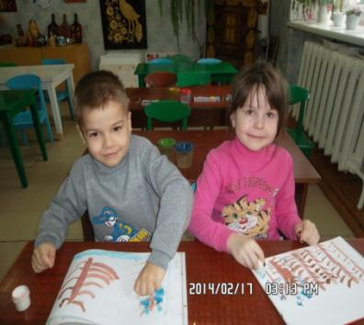
А почему мы должны рисовать только кисточкой или фломастером?
Ведь рука или отдельные
пальцы - это такое подспорье.
Причем указательный палец
правой руки слушается ребенка
лучше, чем карандаш. Ну, а
если карандаш сломался,
кисточки нет, фломастеры
закончились, а рисовать
хочется.

Slide 16
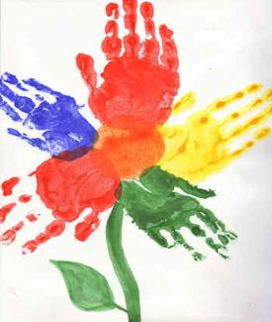
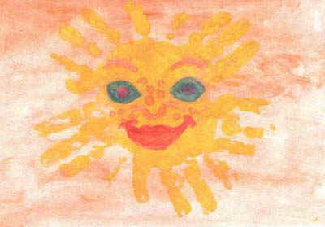
Пальчиковая живопись
«Цветок»
«Снеговик»
«Солнышко»

Slide 17
Кляксография
Она заключается в том, чтобы научить детей делать кляксы (черные и разноцветные). Затем уже 3-летний ребенок может смотреть на них и видеть образы, предметы или отдельные детали. "На что похожа твоя или моя клякса?", "Кого или что она тебе напоминает?" - эти вопросы очень полезны, т.к. развивают воображение.

Slide 18
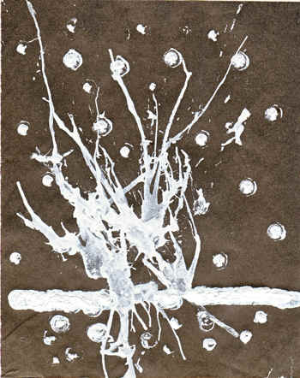
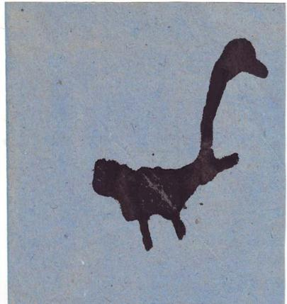
Кляксография
«Заснеженная ветка»
«Гусь»

Slide 19
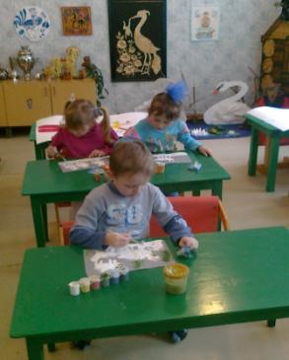
Монотипия
Способ получения изображения: ребёнок
складывает лист бумаги вдвое и на одной его
половине рисует половину изображаемого предмета
(предметы выбираются симметричные). После
рисования каждой части предмета,
пока не высохла краска, лист
снова складывается пополам
для получения отпечатка. Затем
изображение можно украсить,
также складывая лист после
рисования нескольких
украшений.

Slide 20
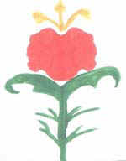
Монотипия
«Бабочка»
«Аленький цветочек»

Slide 21
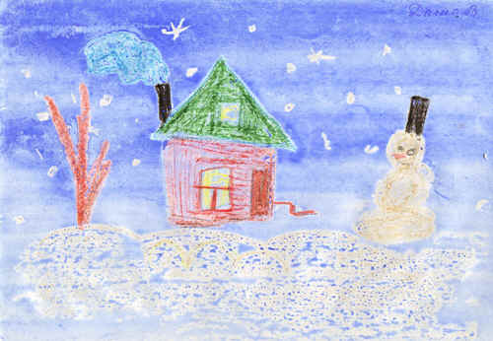
Рисование восковыми мелками
Ребёнок рисует восковыми мелками на белой бумаге. Затем закрашивает лист акварелью в один или несколько цветов. Рисунок мелками остаётся не закрашенным.
«Зима»

Slide 22
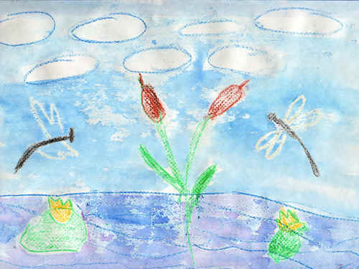
Рисование восковыми мелками
«Рыбка в аквариуме»
«Камыши в воде»

Slide 23
Пластилинография
Создание лепных картин с изображением более или менее выпуклых, полуобъемных объектов на горизонтальной поверхности.

Slide 24
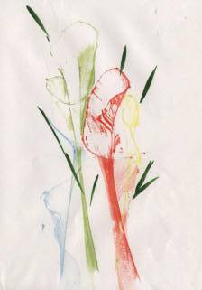
Загадочные рисунки
Загадочные рисунки могут получаться следующим образом. Берется картон размером примерно 20х20 см. И складывается пополам. Затем выбирается шерстяная нитка длиной около 30 см, ее конец на 8 - 10 см обмакивается в густую краску и зажимается внутри картона. Следует затем поводить внутри картона этой ниткой, а потом вынуть ее и раскрыть картон. Получается хаотичное изображение, которое рассматривают, обводят и дорисовывают дети.
«Цветы»

Slide 25
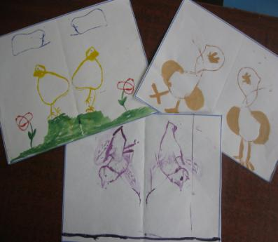
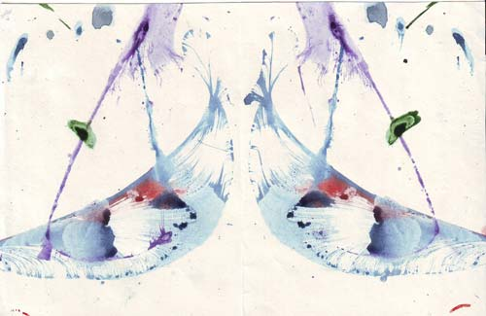
Рисование ниточками
«Волшебные птицы»

Slide 26
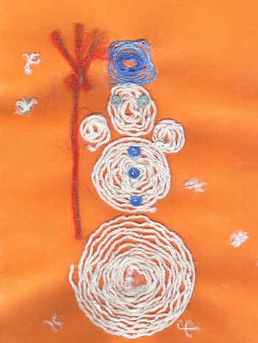
Рисование веревочкой
Выкладывание простых узоров на столе.
Выкладывание воздушных петелек с помощью образца.
Изображение легких рисунков.
Выкладывание изображения животных.
Перенос нужного образца на картон.
Наклеивание веревочки на картон.
Раскрашивание полученного рисунка.
«Снеговик»

Slide 27
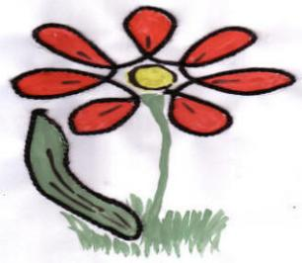
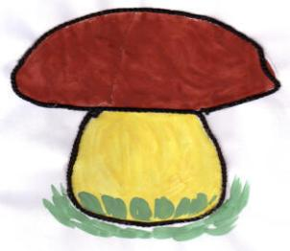
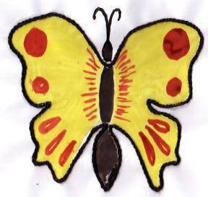
Рисование веревочкой

Slide 28
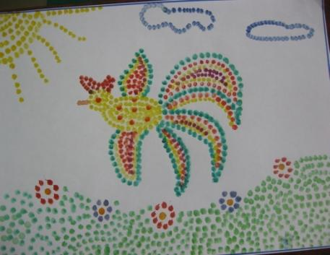
Точечный рисунок
Ватными тампончиками штампуем узор, заранее обмакнув каждый в нужную краску.
.
«Сказочная птица»

Slide 29
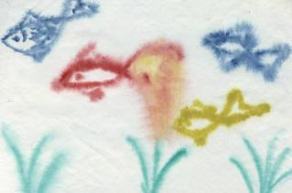
Рисование по мокрой бумаге
Необходимо намочить в чистой воде комочек поролона, отжать его и провести по всему листу бумаги, или (если так требуется) только по отдельной части. И бумага готова к произведению.
«Рыбки в аквариуме»

Slide 30
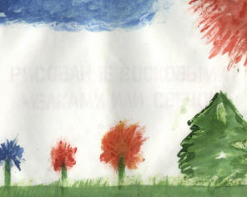
Рисование свечой
Углом восковой свечи на белой бумаге рисуется изображение (елочка, домик, а может быть целый сюжет). Затем кистью, а лучше ватой или поролоном, краска наносится сверху на все изображение. Вследствие того, что краска не ложится на жирное изображение свечой - рисунок как бы появляется внезапно перед глазами ребят, проявляясь.
«Деревья»

Slide 31
Рисование свечой
«Зимние фантазии»

Slide 32
Ребенок набирает краску на зубную щётку и ударяет ею о картон, который держит над бумагой. Краска разбрызгивается на бумагу.
Набрызг
«Метель»
«Закружила осень
золотая»

Slide 33
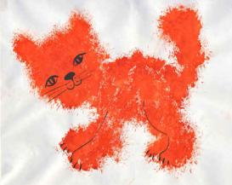
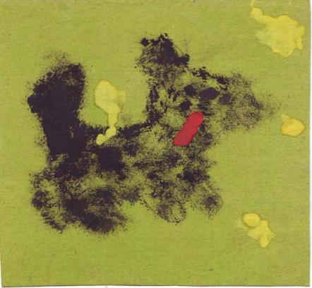
Рисование поролоном
Поролоновый штампик привлекает детей своей мягкостью и способностью изображать пушистые комочки – так появляются котята, собачки, крона на деревьях.

Slide 34
Граттаж
Натереть свечой лист
так, чтобы он весь
был покрыт слоем
воска. Затем лист
закрашивается
гуашью, смешанной с
жидким мылом.
После высыхания
палочкой
процарапывается
рисунок.
«Наш двор»

Slide 35
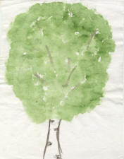
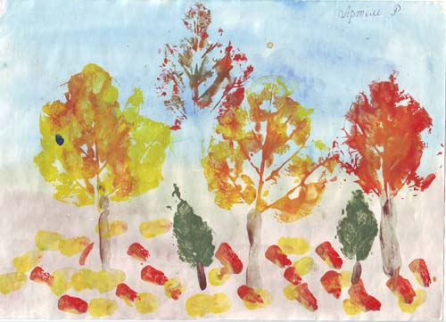
Рисование мятой бумагой
«Деревья осенью»
«Береза»

Slide 36
Самостоятельная работа детей

Slide 37
Самостоятельная работа детей

Slide 38
Индивидуальная работа с детьми

Slide 39
Работа с семьей строится по принципу тесного контакта детского сада и семьи в воспитании маленького человека.
На родительском собрании сообщаю цель проекта, налаживаю контакт, определяю уровень наблюдательности, степень понимания ребенка взрослым, сообщаю диагностические данные.
Для родителей провожу консультации по темам:
«Использование нетрадиционных приемов рисования в развитии креативности детей»
«Развитие общения детей и родителей в процессе занятий по рисованию».
В конце учебного года, подводя итог всей работы, отмечаю, что совместными усилиями мы добились неплохих результатов и приглашаем на открытое развлечение
«Путешествие в страну «Рисовандию».

Slide 40
Мониторинг
Показатели, характеризующие отношение детей к творчеству

Slide 41
Итоги работы
Эмоциональный подъем у детей, почти полное исключение скованности и страха в общении или в выражении собственного мнения, проявлении самостоятельности в выборе материала и техники для рисования в свободное время. Ощутимо проявляется стремление детей экспериментировать в сочетании техник нетрадиционного рисования из доступного материала, или лепкой из пластилина.
Это - маленькие художники

Slide 42
Спасибо за просмотр!

